Slide 1
Project Team Management

Slide 2
Group discussion
Team và Group khác nhau như thế nào ?
Leader và Manager khác nhau như thế nào ?
Team | Group
Có mục tiêu chung và bắt buộc phải có sự hợp tác với nhau | Không nhất thiết phải có mục tiêu chung
Leadership | Management
Tạo động lực và cảm hứng, dẫn dắt đội nhóm | Chủ yếu quản lí và kiểm soát tiến độ

Slide 3
Group discussion
Có những cách nào (Chiến lược nào) để có được nhân sự cho dự án?
Tuyển dụng nội bộ
Tuyển dụng bên ngoài
Tuyển dụng từ công ty đối thủ
Hợp tác với công ty tuyển dụng
- Tuyển dụng thời vụ

Slide 4
Group discussion
Thảo luận ưu nhược điểm của từng hình thức team
 | Team ngồi chung chỗ (Co-located team) | Team phân tán (Distributed team)
Ưu điểm | - Giao tiếp dễ dàng, nhanh chóng - Xây dựng được tinh thần làm việc nhóm - Dễ kiểm soát | Tuyển được nhiều nhân sự tốt từ nhiều nơi Tiết kiệm chi phí vận hạnh
Nhược điểm | Tốn chi phí văn phòng, điện nước Gò bó về thời gian làm việc Bị giới hạn về phạm vi địa lý, không tuyển được nhân sự tốt theo nhu cầu | Không gắn kết Khó kiểm soát tiến độ

Slide 5
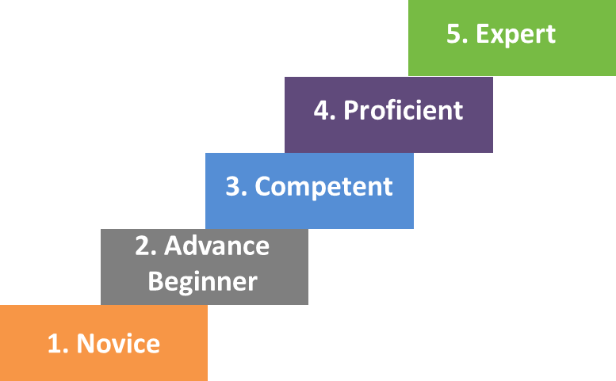
Group discussion
Phân biệt 5 mức năng lực
Novice: Lính mới tò te
Beginner: Mới vỡ lòng
Competent: Làm được
Proficient : Làm thành thạo
Expert: Chuyên gia

Slide 6
Novice: Chưa có kinh nghiệm, cần hướng dẫn cụ thể, chưa thể tự đưa ra quyết định
Beginner: Đã có kinh nghiệm nhưng chỉ giải quyết đc những vấn đề đơn giản
Competent: Đã có kinh nghiệm và có thể làm việc độc lập, vẫn cần hướng dẫn khi gặp vấn đề phức tạp vừa phải
Proficient: Có nhiều kinh nghiệm, có thể giải quyết tất cả các vấn đề, có thể hướng dẫn cho những người còn lại
Expert: Có kiến thức chuyên môn, tư duy đổi mới

Slide 7
Group discussion
Trình độ | Các tiếp cận
Novice => Beginner
Beginner => Competent | SHU: tuân thủ
Competent => Proficient
Proficient => Expert
SHU: tuân thủ
Directing
Coaching
HA: phá cách
Supporting
RI: rời xa
Delegating

Slide 8
Group discussion
Trình độ | Các tiếp cận
Novice => Beginner
Beginner => Competent
Competent => Proficient
Proficient => Expert
SHU: tuân thủ
Directing
SHU: tuân thủ
Coaching
HA: phá cách
Supporting
RI: rời xa
Delegating

Slide 9
Group discussion
Phân biệt các chiến lược phát triển nhân sự
Training | Coaching | Mentoring

Slide 10
Group discussion
Training | Coaching | Mentoring
Trainer thường được kỳ vọng là người biết trước, biết nhiều về chủ đề mà họ đào tạo | Coach không nhất thiết phải là người đã trải qua, hay biết rõ về vấn đề của coachee | Mentor là người đi trước đã thành công, hướng dẫn lại cho người đi sau
Chương trình, kiến thức sẵn có từ bên ngoài từ trainer | Cách giải quyết và nguồn lực sẵn có bên trong người coachee | Chương trình ko có sẵn, mà phụ thuộc vào câu hỏi, vấn đề của mentee

Slide 11
Group discussion
Giai đoạn | Đặc điểm/ Biểu hiện hành vi của thành viên
Forming
Storming
Norming
Performing
Adjourning

Slide 12
Group discussion
Stage | Approach | Why ?
Forming |  | Cần cầm tay chỉ việc, hướng dẫn cụ thể
Storming |  | Đưa ra những gợi ý, gợi mở để tự tìm giải pháp
Norming |  | Các thành viên đã hiểu rõ về nhau, không còn xung đột, lúc này sẽ chỉ cần hỗ trợ
Performing
Directing
Coaching
Supporting
Delegating

Slide 13
Group discussion: Tháp Maslow
5
Nhu cầu hoàn thiện
Bản thân
4
Nhu cầu được ghi nhận, tôn trọng
3
Nhu cầu kết nối xã hội
2
Nhu cầu an toàn
1
Nhu cầu cơ bản, thể lý

Slide 14
Group discussion
Mức độ hiệu quả | Dạng quyền lực (ảnh hưởng)
Cao nhất
Thấp nhất
Gây ảnh hưởng
bằng đạo đức, lý tưởng
Gây ảnh hưởng
bằng kiến thức, chuyên môn
Gây ảnh hưởng
bằng phần thưởng
Gây ảnh hưởng
bằng vị trí, địa vị
Gây ảnh hưởng
bằng hình phạt

Slide 15
Group discussion
Phân biệt sự khác nhau của 5 chiến lược giải quyết xung đột
Confronting (Problem Solving, win-win)
Forcing
Compromising
Smoothing
Withdrawing

Slide 16
Group discussion
Phân biệt sự khác nhau của các cách ra quyết định
Majority | Plurality
Unanimity | Autocratic (Dictatorship)

Slide 17

Group discussion
Nội dung nào mới biết?
5 giai đoạn phát triển team
Các phương thức motivate team
Phân biệt Training, Coaching, Mentoring
Nội dung nào cảm thấy thú vị?
Halo Effect
War Room
Nội dung nào sẽ áp dụng vào công việc?
Conflict Management

